Slide 1


ZAKAVKAZSKO A STŘEDNÍ ASIE
Základní škola Libina, příspěvková organizace, Libina 548,788 05,IČ: 708 708 61
Název projektu: Škola hrou
Tento projekt je spolufinancován Evropským sociálním fondem republiky
Vzdělávací oblast: Člověk a příroda
AUTOR: Mgr. Aleš Skála
NÁZEV: VY_32_INOVACE_23_15_Z7_Skála
TÉMA: ZAKAVKAZSKO A STŘEDNÍ ASIE
OBSAH: ZAKAVKAZSKO A STŘEDNÍ ASIE, poloha, státy a hospodářství
ČÍSLO PROJEKTU: CZ.1.07/1.4.00/21.2364

Slide 2
Anotace
Prezentace seznamuje žáky se Zakavkazskem a Střední Asií, jejich polohou, státy, zajímavostmi a hospodářstvím
Prezentace je určena pro interaktivní tabuli
Práce je určena pro žáky 7. třídy
Své znalosti si žáci mohou doplnit díky přiloženým hypertextovým odkazům a tím je pro žáky inovativní

Slide 3
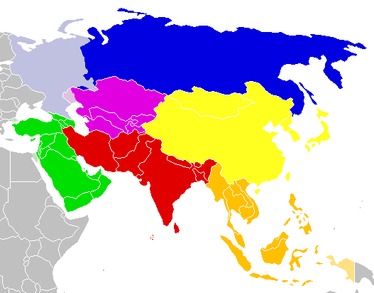
ZAKAVKAZSKO A STŘEDNÍ ASIE
ZAKAVKAZSKO A STŘEDNÍ ASIE

Slide 4
ZAKAVKAZSKO A STŘEDNÍ ASIE - STÁTY
- ARMÉNIE ?
AZERBAJDŽÁN ?
GRUZIE ?
KAZACHSTÁN ?
TURKMENISTÁN ?
TÁDŽIKISTÁN ?
UZBEKISTÁN ?
KYRGYSTÁN ?
JEREVAN
BAKU
TBILISI
ALMA-ATA
AŠCHABAD
DUŠANBE
TAŠKENT
BIŠKEK

Slide 5
ZAKAVKAZSKO A STŘEDNÍ ASIE - HOSPODÁŘSTVÍ
- PRŮMYSL – těží se zde ropa, zemní plyn, uhlí, mangan a měď. Neuváženými zásahy, je však krajina velmi poškozena
- ZEMĚDĚLSTVÍ – pěstuje se čajovník, vinná réva, bavlník, tabák, ovoce a velkou tradici má chov ovcí

Slide 6
ZAKAVKAZSKO A STŘEDNÍ ASIE - ZAJÍMAVOSTI
OBYVATELSTVO JE ETNICKY A NÁBOŽENSKY VELMI RŮZNORODÉ, DOCHÁZÍ ZDE PROTO K ČASTÝM NEPOKOJŮM
- ZAJÍMAVOSTI – KAVKAZ, PAMÍR, ČERNÉ MOŘE, ARALSKÉ JEZERO…

Slide 7
Hypertextové odkazy
www. zeměpis.com
www.zemepis.eu
Test – státy Asie
www.testpark.cz

Slide 8
Citace:
Učebnice- JEŘÁBEK, Milan; ANDĚL, Jiří; PEŠTOVÁ, Jana. Zeměpis 7 učebnice pro základní školy a víceletá gymnázia. Plzeň: Fraus, 2006, ISBN 80-7238-486-4.
Obr. 1. –AUTOR NEUVEDEN. wikimedia [online]. [cit. 12.5.2013]. Dostupný na WWW: http://cs.wikipedia.org/wiki/Soubor:Location-Asia-UNsubregions.png
Obr.2.,3.- AUTOR NEUVEDEN. Office [online]. [cit. 27.1.2013]. Dostupný na WWW: <www.office.microsoft.com>.

